Slide 1
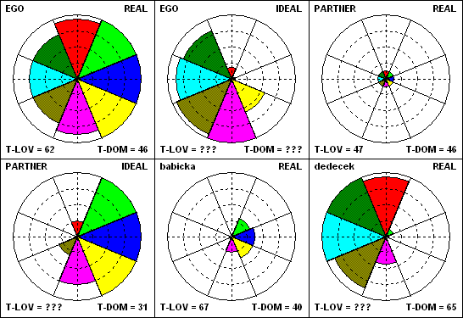
Lüscherův barvový test

Slide 2
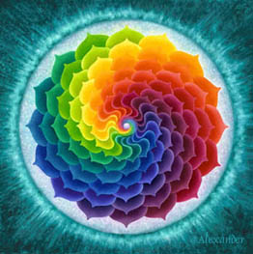
Princip
projektivní metoda založená na vyhodnocování významu preference a odmítnutí určitých barev
volba barev je jistým způsobem závislá na některých osobnostních proměnných, na situačních stavech organismu i na objektivně působících činitelích

Slide 3
Co měří?
mimointelektové aspekty osobnosti
schopnost odhalit trvalejší rysy osobnosti
aktuální psychický stav
zjistit míru aktivity a motivaci
volní vlastnosti
tendenci jednat typickým způsobem
zjistit rychle a spolehlivě způsoby reagování ve výkonové situaci
odolnost jedince vůči zátěži

Slide 4
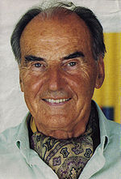
Autor
Max Lüscher, Basilej, Švýcarsko
Vystudoval psychiatrii, filosofii a psychologii
Od roku 1947 test klinicky využíván
Přeložen do 27 jazyků

Slide 5
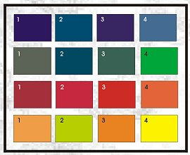
Použití testu
Test je určen pro individuální použití jak pro děti, tak pro dospělé
Doba snímání není časově ohraničena
Vyšetřovaná osoba vybírá barvy podle toho, jak se jí líbí
Při interpretaci srovnáváme pořadí barev, grupujeme barvy do párů apod.
Rozšířen v klinice, poradenství, personalistice
Pozor na Barvy života!!!

